Slide 1
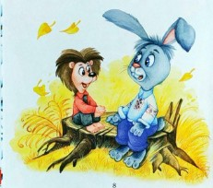
Українська мова
2 клас
Досліджую текст Урок 106
Добираю заголовок до тексту

Slide 2
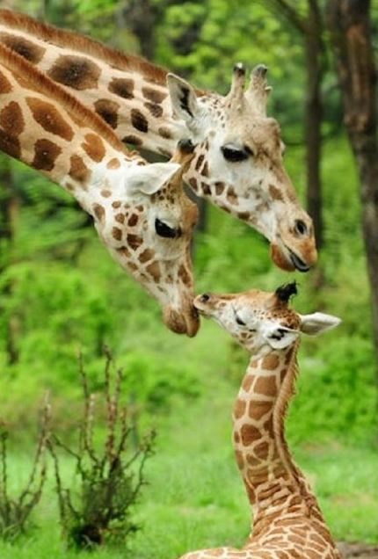
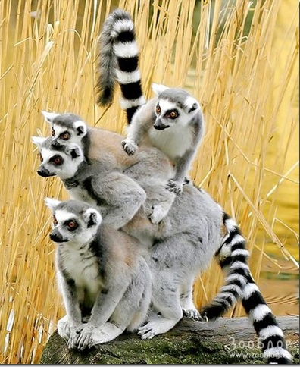
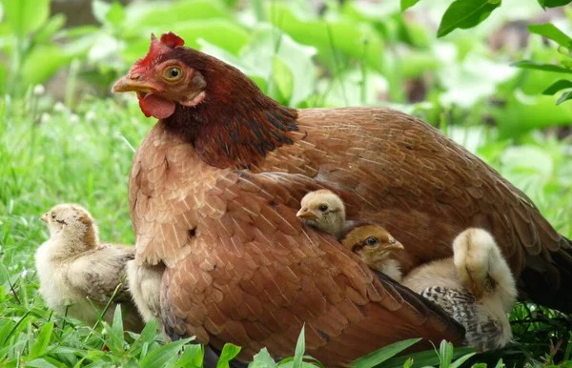
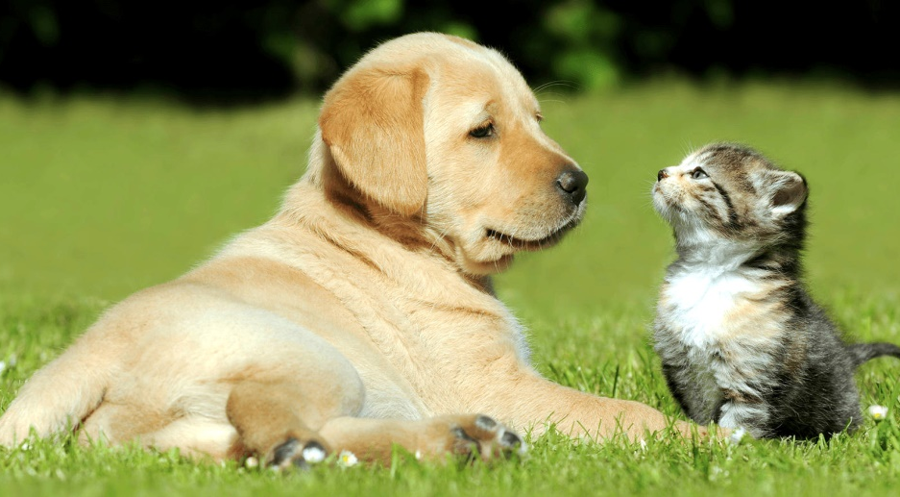
Емоційне налаштування
Вибери світлину, яка найбільше підходить до твоїх емоцій зараз. Поміркуй, чому.
Дзвоник пролунав веселий,
Дружно всіх він кличе в клас.
І цікаве на уроці
Пропоную я для вас.

Slide 3
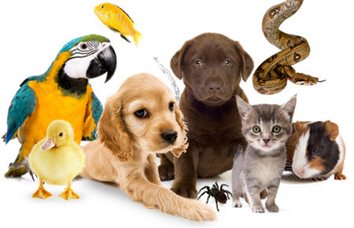
Скарбничка знань
Що називається текстом?
Зв'язані за змістом речення
Як розміщуються речення в тексті?
В певній послідовності.

Slide 4
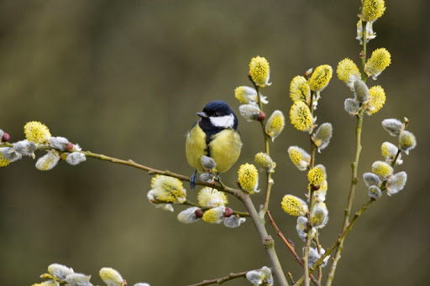
Гра «Коректор»
Прочитай речення. Розташуй їх в правильній послідовності, щоб утворився текст.
Вона стала схожою
на золотий букет.
Зацвіла верба.
А як пахнуть медом
її котики!
Настала весна.
Настала весна.
Зацвіла верба.
Вона стала схожою
на золотий букет.
А як пахнуть медом
її котики!
③
②
④
①

Slide 5
Повідомлення теми уроку
Сьогодні на уроці української мови ми будемо вчитися добирати заголовок до тексту, редагувати деформований текст. Дізнаємось цікаві історії про тварин
Прочитай і запиши слово. Постав у ньому наголос. Зроби звукову модель слова. Запиши кількість букв, звуків і складів.
ˊ
– о – о – о – о –

Slide 6
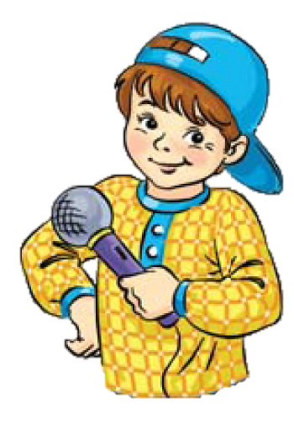
Послухай текст
Якось Щебетунчик залишився вдома удвох з дідусем. Хлопчик узявся будувати корабель із деталей конструктора. А дідусь гортав газету і промовляв:
- Нового українського літака показали на виставці в Парижі. Наші спортсмени готуються до олімпійських ігор. У Карпатах зацвіла долина нарцисів. На вихідні дні обіцяють хорошу погоду.
- Дідусю, я з'єднав лише кілька деталей. А ти вже встиг дізнатися стільки нового. Як тобі це вдалося?
- Щебетунчику, а навіщо, по твоєму, існують заголовки?
Підручник.
Сторінка
127
Спробуй пояснити Щебетунчикові, що таке заголовок і для чого він потрібний.

Slide 7
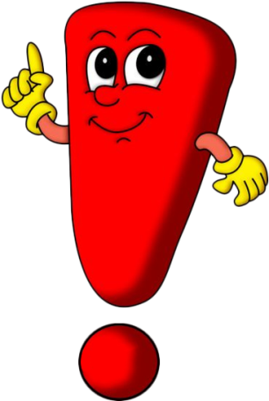
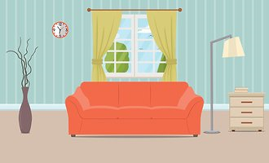
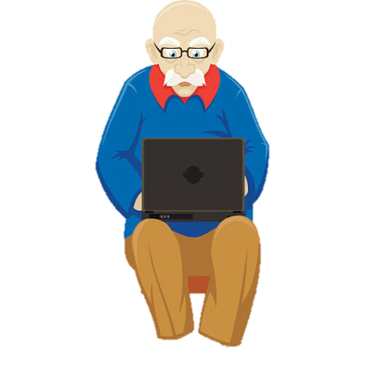
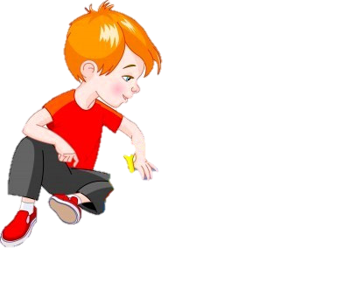
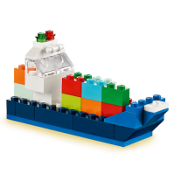
Перевір за правилом чи правильно ти думаєш
Заголовок – це назва тексту. Заголовок повідомляє, про що йтиметься в тексті.
Визнач, який із поданих заголовків найбільше підходить до тексту про Щебетунчика.
Щебетунчик будує корабель
Щебетунчик і дідусь
Для чого заголовки?
Дідусь читає газету
Підручник.
Сторінка
127

Slide 8
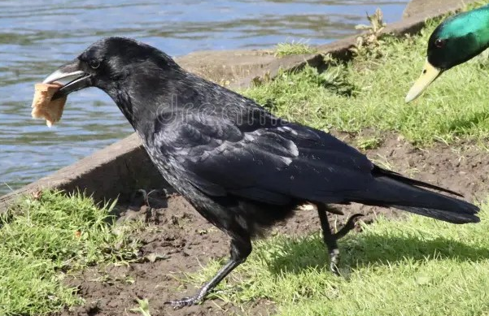
Прочитай текст. Придумай заголовок.
Розумні ворони
Ворони вигадують хитрі способи добування їжі. Розкидають по дорозі стиглі горіхи. Потім сидять на деревах і чекають, щоб машини їх розкололи. Тоді збирають смачні серединки.
Суху скоринку хліба ворона обов'язково розмочить у калюжі. І тільки після цього з'їсть.
Запиши заголовок і два останні речення з тексту про ворон.
Підручник.
Сторінка
127

Slide 9
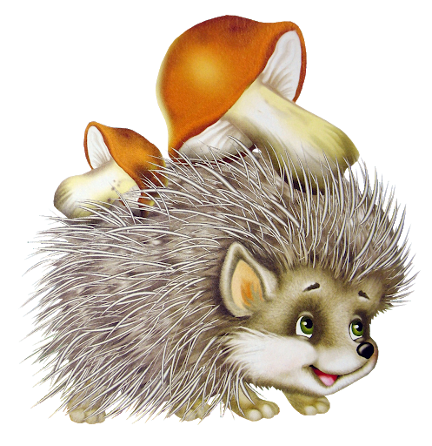
Прочитай заголовок, який дібрав Ґаджик.
Поміркуй, про що йтиметься в тексті з таким заголовком?
Вигадка про їжаків
Часто в книжках зустрічаємо малюнки їжачка з рум'яним яблуком чи грибами на спині. Усі впевнені, що їх їжак запасає на зиму.
Відкриваємо таємницю. Їжакам не потрібні запаси їжі. Узимку вони сплять.
= о – о – о –
Прочитай текст. Визнач, чи підходить до нього заголовок Ґаджика.
– – = о =
Підручник.
Сторінка
128
Запиши заголовок і три останні речення з тексту про їжака. Побудуй звукові схеми слів їжакам і сплять.

Slide 10
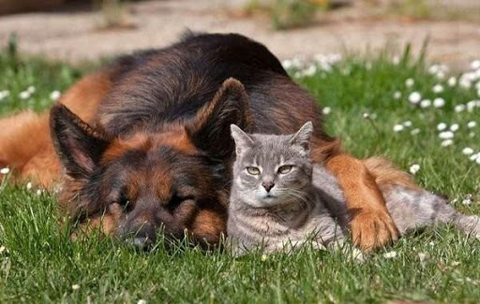
Прочитай заголовок. Розглянь світлину.
Придумай клички тваринам. Склади за світлиною і заголовком текст
(3-4 речення)
Незвична дружба
Незвичну дружбу можна бачити у нашому дворі. Ще маленькими заприятелювали кошеня Мурка і щеня Бровко. Друзі підростали разом.
Підручник.
Сторінка
128

Slide 11
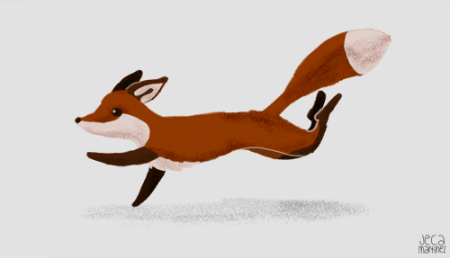
Додаткове завдання
Допоможи Родзинці утворити текст з поданих речень. Придумай заголовок до цього тексту.
Для чого лисиці хвіст?
У лисиці хвіст не для краси.
А взимку хвіст захищає лисицю від морозів. Вона використовує його як кермо.
У лисиці хвіст не для краси.
Вона використовує його як кермо.
А взимку хвіст захищає лисицю від морозів.
Підручник.
Сторінка
128

Slide 12
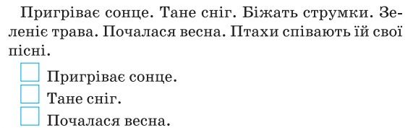
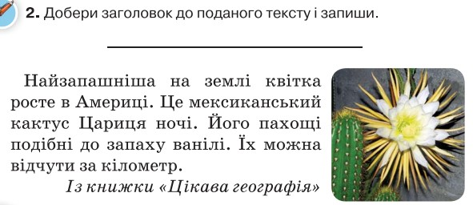
Робота в зошиті
1. Постав значок 𝑽 біля речення, яке може бути заголовком до поданого тексту.
𝑽
2. Добери заголовок до поданого тексту і запиши.
Цариця ночі
Сторінка
Ст 70

Slide 13
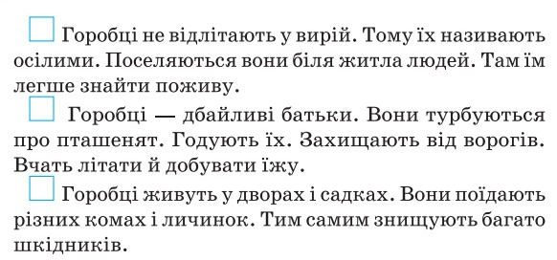
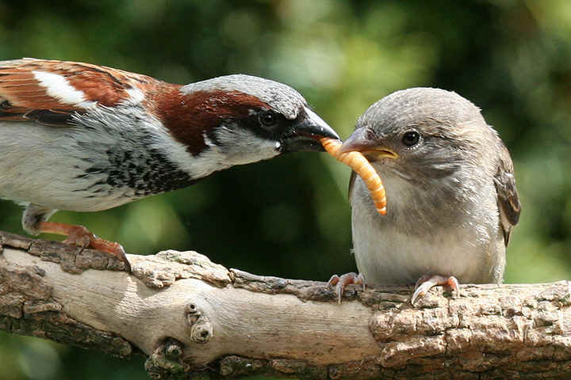
Робота в зошиті
3. Постав значок 𝑽 біля тексту, який відповідає заголовку «Корисні птахи»
𝑽
Сторінка
Ст 70

Slide 14
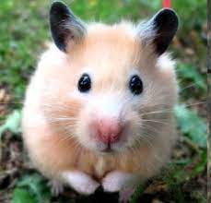
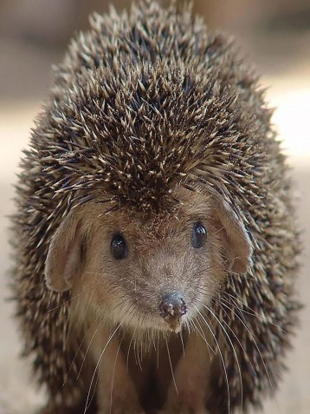
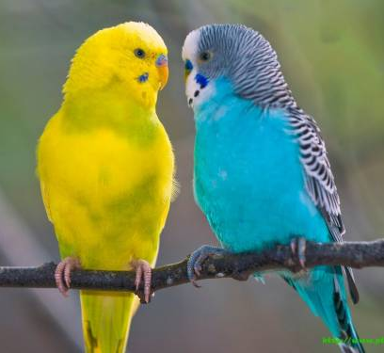
Рефлексія
Підсумок
Що називають текстом?
Як розміщуються речення в тексті?
Про що повідомляє заголовок?
Оціни свою роботу на уроці висловлюваннями диких і свійських тваринок
Було цікаво
Урок пройшов непомітно
Здивувала інформація
Завдання принесли втому

